Slide 1
apply for dataframe

Slide 2
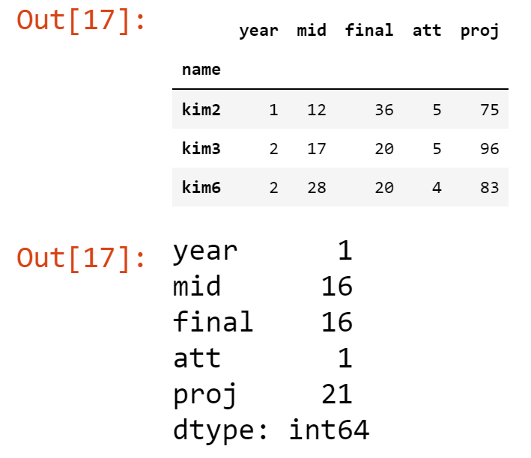
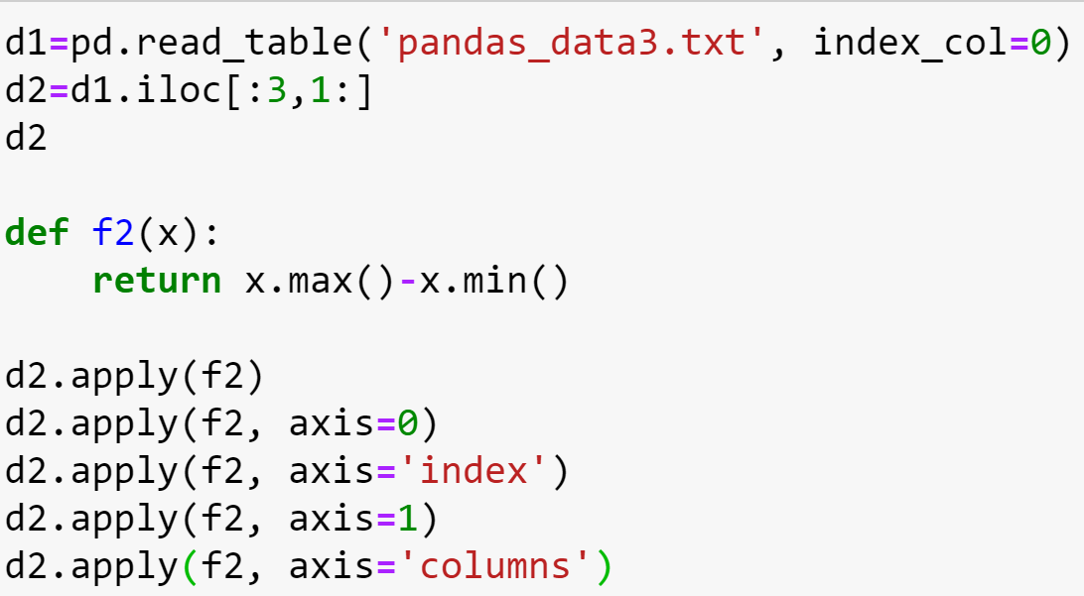

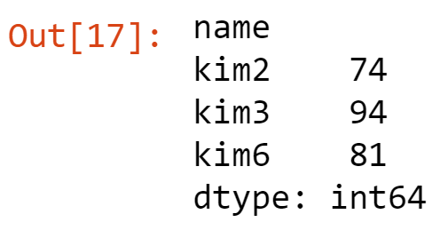
apply for dataframe
apply를 사용하면 dataframe의 각 row 또는 column에 특정 함수를 적용할 수 있음
사용 방법
df1.apply(f1, axis=0 or 1)
df1: dataframe 객체, f1은 특정 함수
axis=0 or index→각 column
axis=1 or columns→각 row에 적용
(a)
(a)
(b)
(b)
(c)
(c)

Slide 3
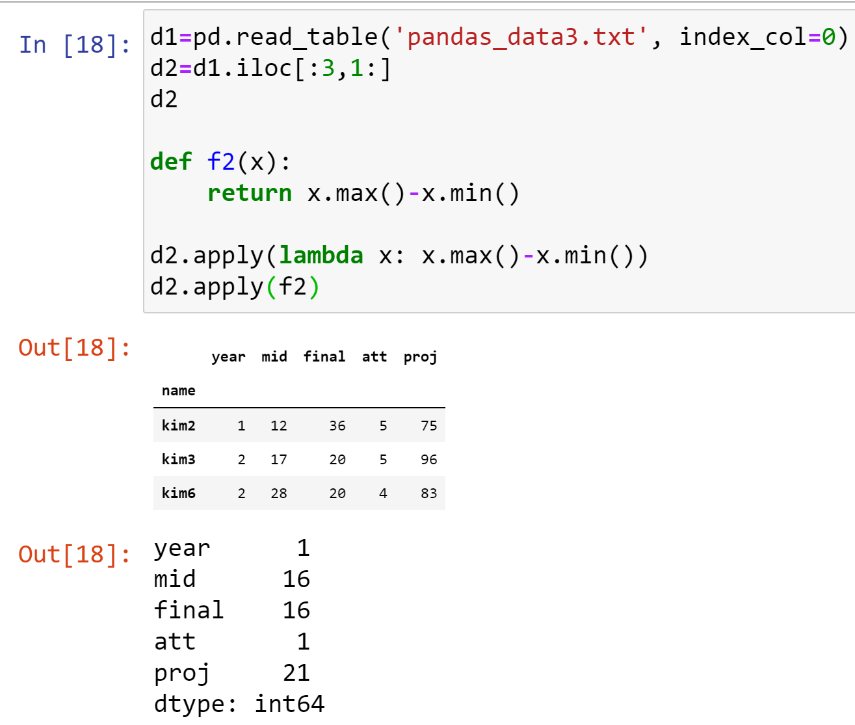
apply for dataframe (cont’d)
간단한 함수는 lambda로 정의 가능
data/pandas_data3.txt
(a)
(b)
(default axis=0)
(a)
(b)

Slide 4
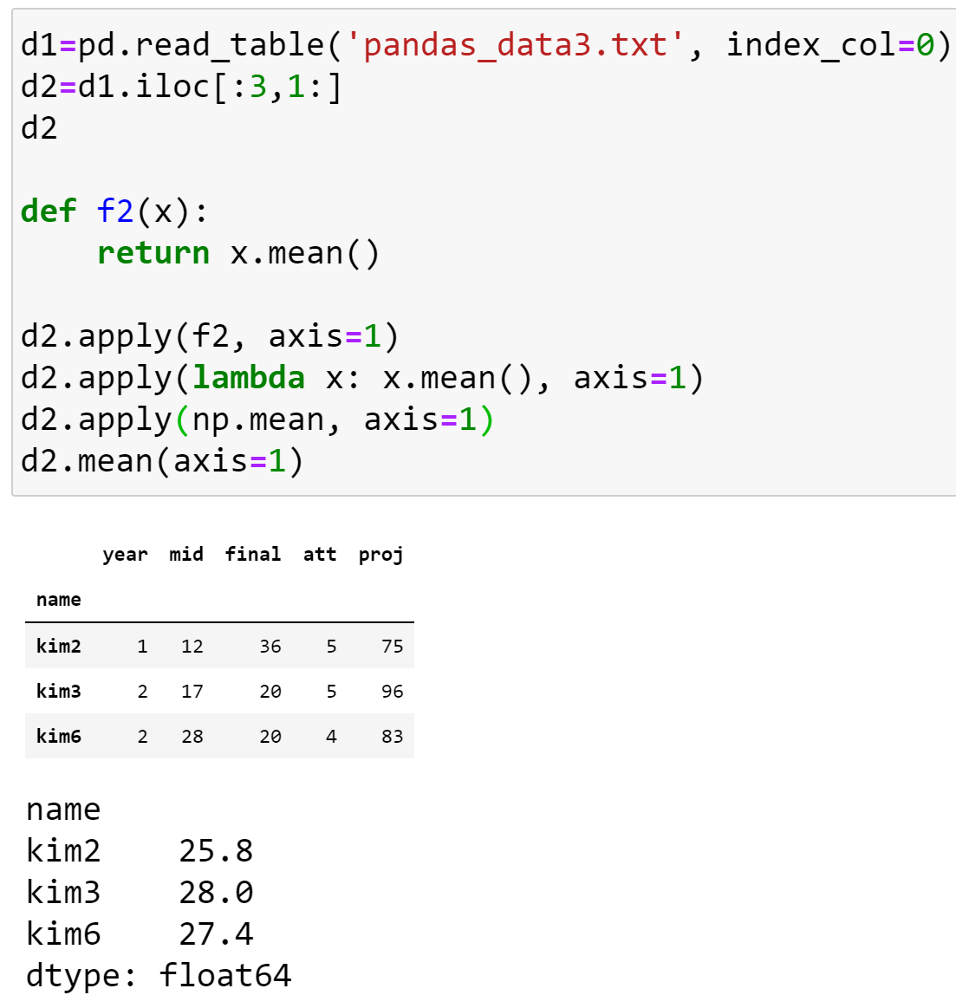
apply for dataframe (cont’d)
이미 정의되어있는 함수가 있으면 함수 바로 사용 가능 (1)
dataframe class의 맴버함수들도 사용 가능 (2)
data/pandas_data3.txt
(a)
(a)
(b)
(b)
(1)
(2)

Slide 5
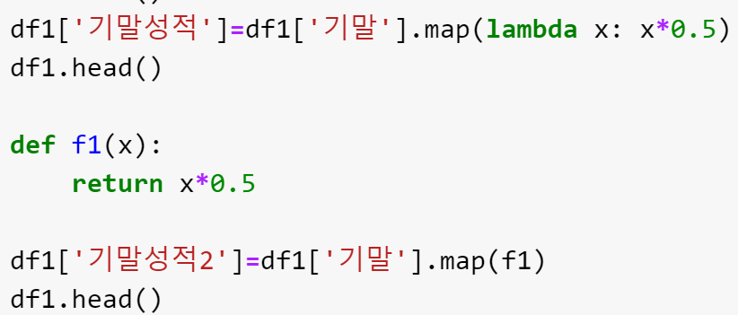
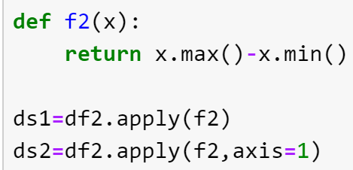
map vs apply
map
apply
dataframe에 적용
함수의 x: dataframe의 각 series 1) axis=0: 각 column (default) 2) axis=1: 각 row
함수의 결과: scalar (숫자 하나)
최종결과: dataframe의 각 series에 함수(f2)를 적용한 series
Series에 적용
함수의 x: Series의 각 element
함수의 결과: scalar (숫자 하나)
최종결과: Series의 각 element에 함수(f1)을 적용한 series

Slide 6
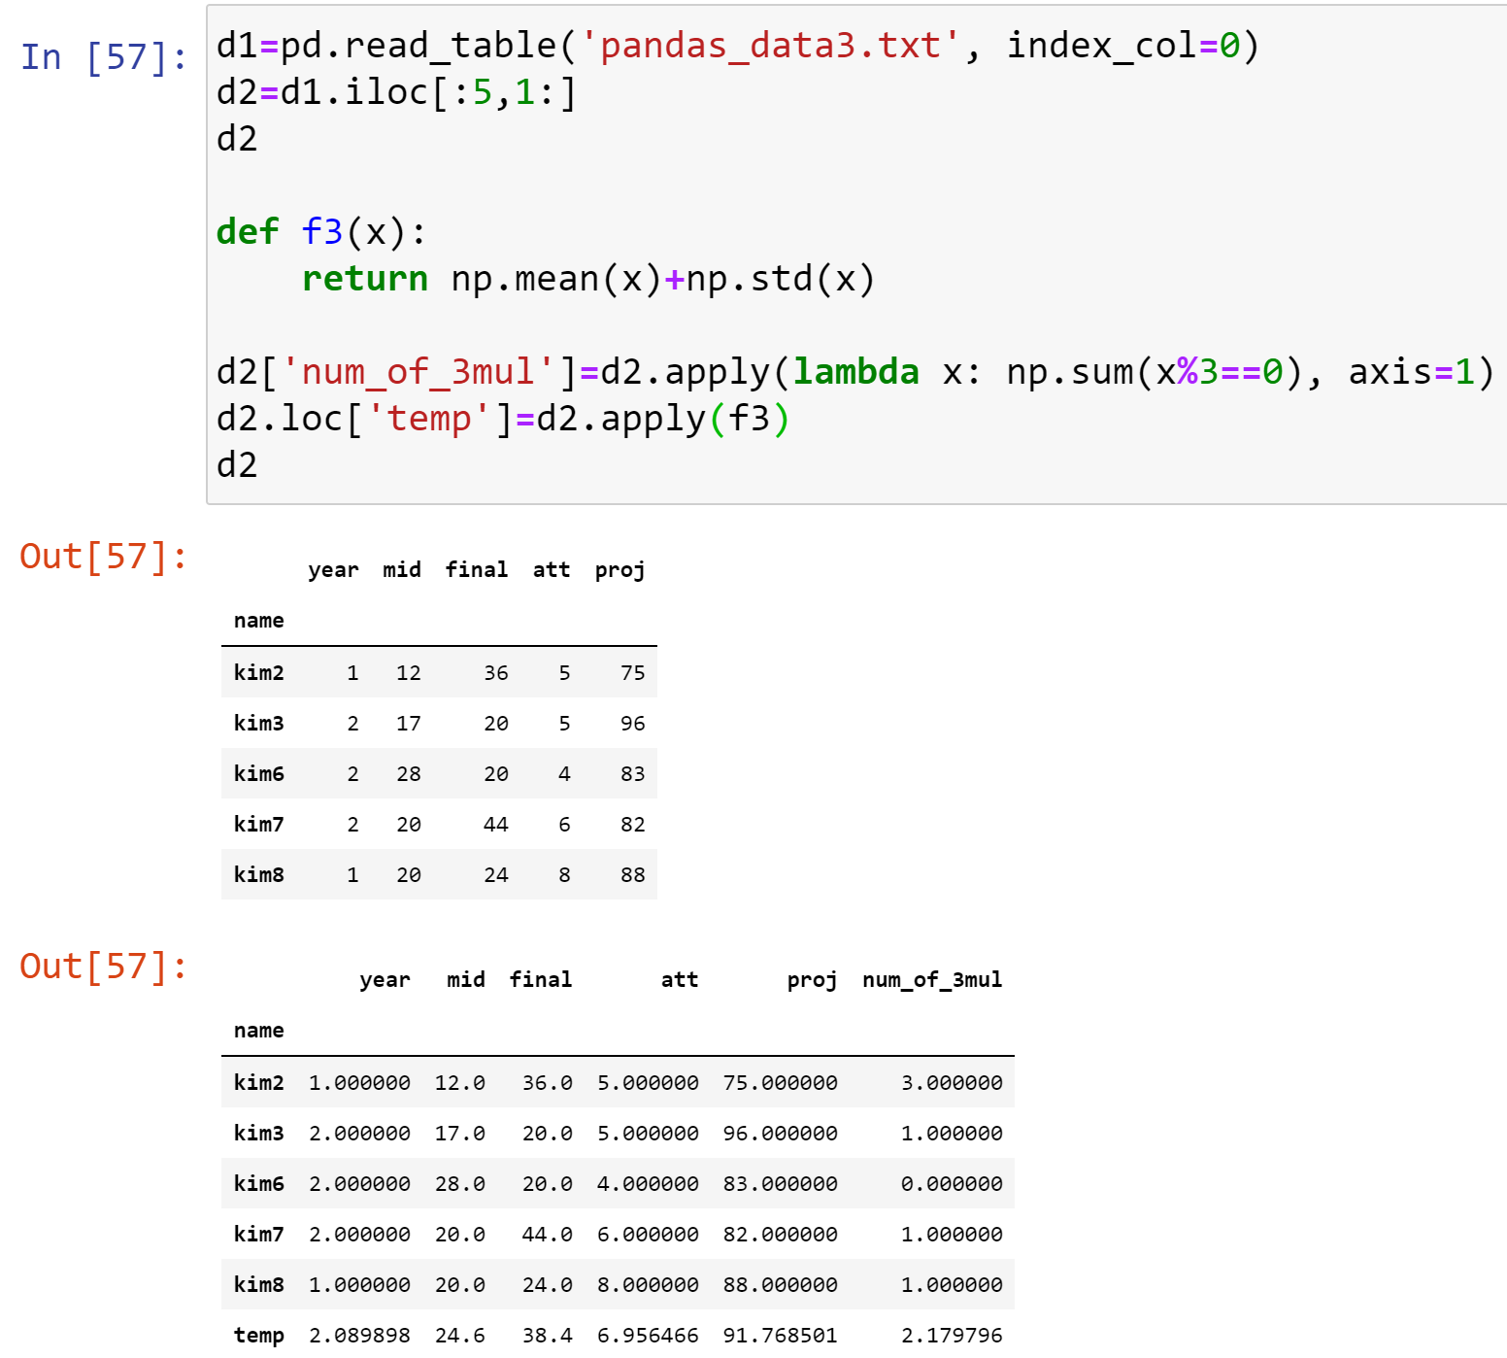
apply for dataframe (새로운 column, row 추가)
data/pandas_data3.txt
(a)
(b)
(a)
(b)

Slide 7
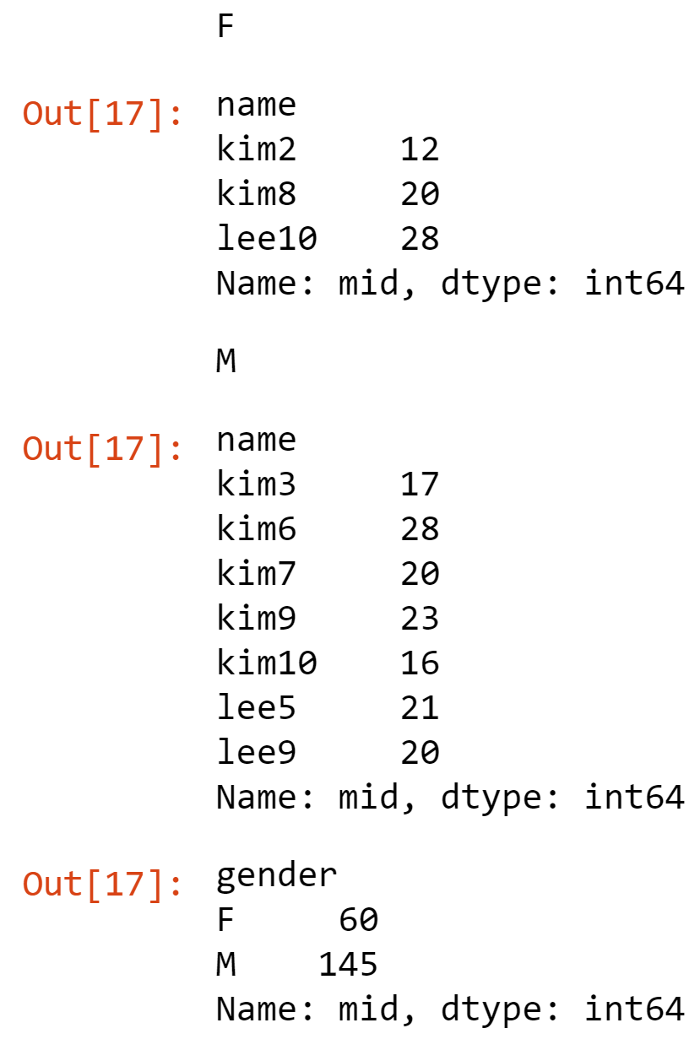
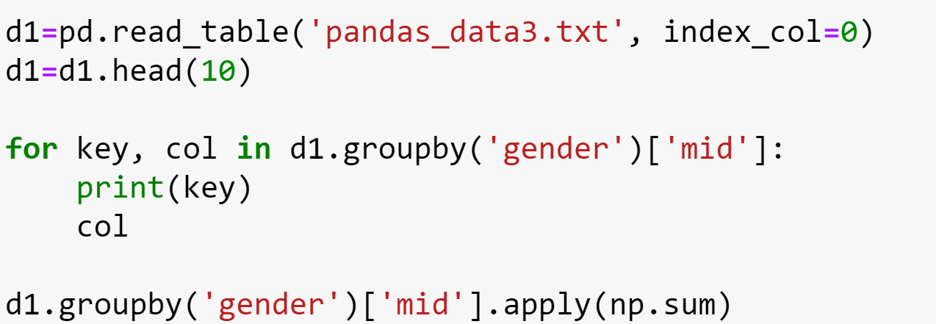
groupby and apply
(a)
(a)
(a)
(b)
d1.groupby(‘gender’)[‘mid’].sum()
(b)
새롭게 정의한 함수
사용 가능

